Slide 1

模拟与数字电路 (Analog and Digital Circuits)
锁存器和触发器 (2)
数电 P232 – 244
计算机科学与技术学院本科课程

Slide 2
内容提纲
触发器及其逻辑功能的定义
不同逻辑功能的触发器
锁存器和触发器的动态特性
2

Slide 3
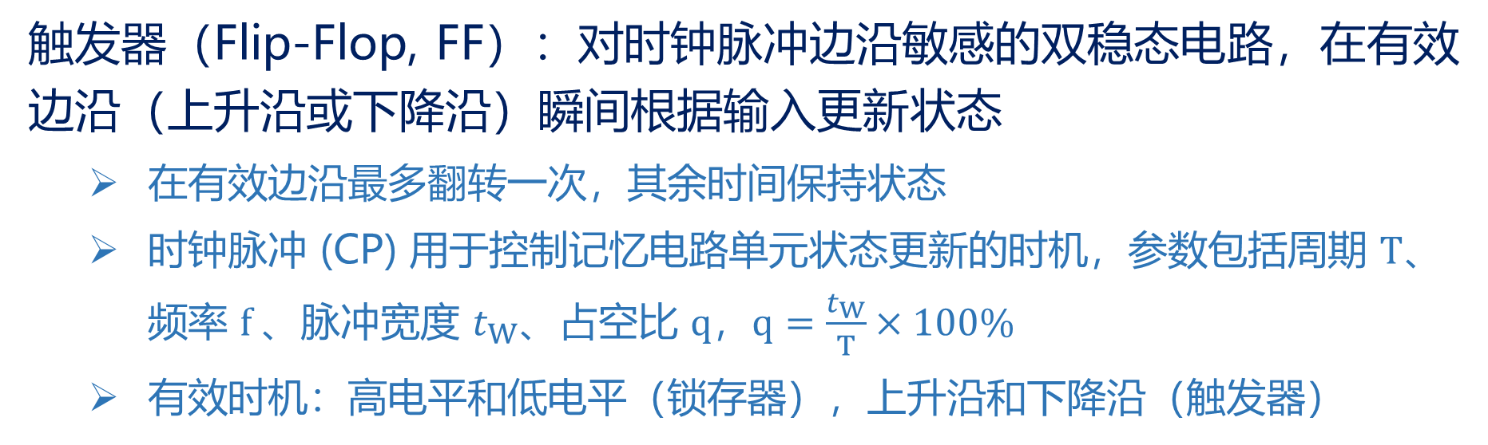


触发器及其逻辑功能的定义
触发器（Flip-Flop, FF）：对时钟脉冲边沿敏感的双稳态电路，在有效边沿（上升沿或下降沿）瞬间根据输入更新状态
  在有效边沿最多翻转一次，其余时间保持状态
  时钟脉冲 (CP) 用于控制记忆电路单元状态更新的时机，参数包括周期 $T$、频率 $f$、脉冲宽度 $t_{W}$、占空比 $q$，$q=\frac{t_{W}}{T}×100\%$
  有效时机：高电平和低电平（锁存器），上升沿和下降沿（触发器）
$$t_{W}$$
上升沿
高电平
CP
低电平
$$T$$
下降沿
3
Notes:
锁存器和触发器都是具有存储功能的逻辑电路，是构成时序电路的基本逻辑单元（之后会介绍时序电路）
其特点为：
① 时序逻辑电路通常包括组合电路和记忆电路两部分，记忆电路是必不可少的
② 电路的输出不仅决定于当时的输入，而且与过去的输入有关，有记忆能力
每个锁存器或触发器都能存储 1 位二值信息
锁存器是对脉冲电平敏感的电路，它们在一定电平作用下改变状态
触发器是对时钟脉冲边沿敏感的电路，它们在时钟脉冲的上升沿或下降沿作用下改变状态
触发器按逻辑功能分类有 D 触发器、JK 触发器、T（T‘）触发器和 SR 触发器
它们的功能可用特性表、特性方程和状态图来描述
触发器的电路结构与逻辑功能没有必然联系

Slide 4
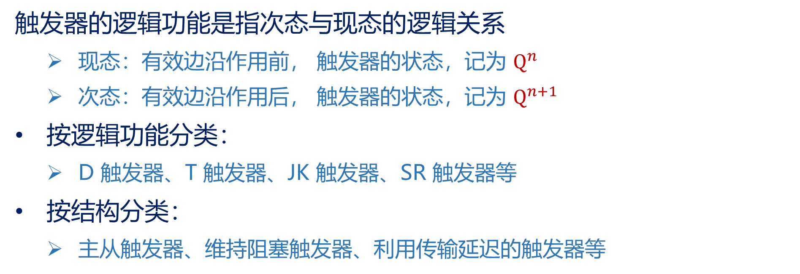
触发器及其逻辑功能的定义
触发器的逻辑功能是指次态与现态的逻辑关系
  现态：有效边沿作用前， 触发器的状态，记为 $Q^{n}$
  次态：有效边沿作用后， 触发器的状态，记为 $Q^{n+1}$
按逻辑功能分类：
  D 触发器、T 触发器、JK 触发器、SR 触发器等
按结构分类：
  主从触发器、维持阻塞触发器、利用传输延迟的触发器等
4

Slide 5



























不同逻辑功能的触发器 —— D 触发器
主从 D 触发器（上升沿触发）：
主锁存器
从锁存器
当 $CP=0$ 时，$C=0$，$\overline{C}=1$，
  ${TG}_{1}$ 和 ${TG}_{4}$ 导通，${TG}_{2}$ 和 ${TG}_{3}$ 断开
$$C$$
$$\overline{C}$$
$$\overline{Q}$$
$$\overline{Q}′$$
$$D$$
$${TG}_{1}$$
$${TG}_{3}$$
$$Q$$
主锁存器
从锁存器
$$\overline{C}$$
$$C$$
$$\overline{Q}$$
$$\overline{Q}′$$
$$\overline{C}$$
$${TG}_{2}$$
$$C$$
$$C$$
$${TG}_{4}$$
$$\overline{C}$$
$$D$$
$$Q$$
$$Q′$$
$$Q′$$
$$\overline{C}$$
$$C$$
  主锁存器输出 $Q^{′}=D$
  从锁存器输出保持不变
$$CP$$
5

Slide 6


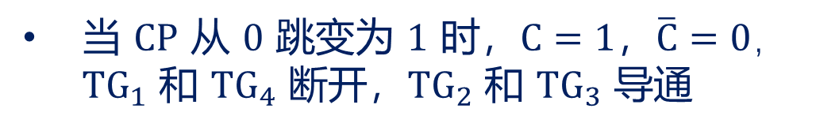
不同逻辑功能的触发器 —— D 触发器
主从 D 触发器（上升沿触发）：
主锁存器
从锁存器
当 $CP$ 从 $0$ 跳变为 $1$ 时，$C=1$，$\overline{C}=0$，${TG}_{1}$ 和 ${TG}_{4}$ 断开，${TG}_{2}$ 和 ${TG}_{3}$ 导通
$$C$$
$$\overline{C}$$
$$\overline{Q}$$
$$\overline{Q}′$$
$$D$$
$${TG}_{1}$$
$${TG}_{3}$$
$$Q$$
主锁存器
从锁存器
$$\overline{C}$$
$$C$$
$$\overline{Q}$$
$$\overline{Q}′$$
$$\overline{C}$$
$${TG}_{2}$$
$$C$$
$$C$$
$${TG}_{4}$$
$$\overline{C}$$
$$D$$
$$Q$$
$$Q′$$
$$Q′$$
$$\overline{C}$$
$$C$$
  主锁存器输出保持 $CP$ 跳变前的状态不变
  从锁存器输出 $Q=Q^{′}=D$
$$CP$$
6

Slide 7







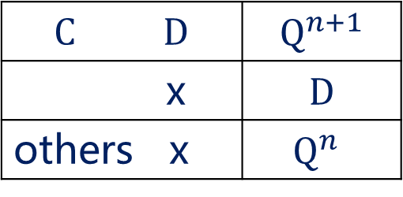











不同逻辑功能的触发器 —— D 触发器
主从 D 触发器（上升沿触发）：
主锁存器
从锁存器
特性方程为： $Q^{n+1}=D$
$$Q′$$
$$D$$
$$1D$$
$$1D$$
$$Q$$
$$CP$$
$$C1$$
$$C1$$
$$\overline{Q}$$
$$D$$
$$CP$$
触发器
$$Q$$
真值表
$C$ $D$ | $Q^{n+1}$
x | $$D$$
others x | $$Q^{n}$$
$$1D$$
$$Q$$
锁存器
$$Q′$$
$$C1$$
$$\overline{Q}$$
逻辑符号
如果是下降沿触发会怎样？
7
Notes:
下降沿触发的逻辑符号里，“C1” 输入端上加一个圆圈
把右上图中 CP 信号连着的反相器从主锁存器控制端前移动到从锁存器控制端前，可得到下降沿触发的主从 D 触发器

Slide 8
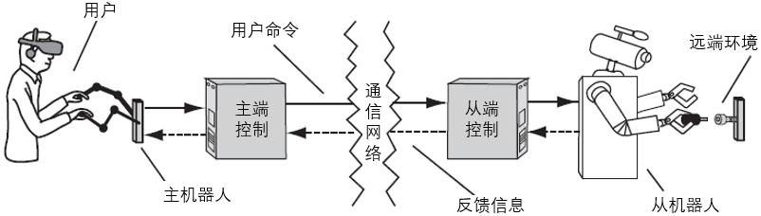
主从结构的英文命名（题外话）
机器人遥操作（Teleoperation）的主从结构：
Master
Slave
Leader
Follower

Slide 9





























不同逻辑功能的触发器 —— D 触发器
维持阻塞 D 触发器（上升沿触发）：
当 $CP=0$，$\overline{S}=\overline{R}=1$，$Q_{4}=\overline{D}$，$Q_{1}=D$，$Q$ 和 $\overline{Q}$ 保持
$$Q_{1}$$
$$D$$
$$G_{1}$$
$$Q_{1}=D$$
$$G_{1}$$
$$\overline{S}$$
1
$$1$$
$$G_{5}$$
$$Q$$
$$G_{2}$$
$$G_{5}$$
$$\overline{S}$$
$$Q$$
$$\overline{Q}$$
$$CP$$
$$1$$
$$G_{6}$$
$$\overline{R}$$
0
$$\overline{R}$$
$$G_{6}$$
$$\overline{Q}$$
$$G_{3}$$
1
$$D$$
$$G_{4}$$
$$Q_{4}=\overline{D}$$
$D$ 值进入触发器，为触发器状态更新做好准备
$$G_{4}$$
$$Q_{4}$$
$$\overline{D}$$
$$D$$
9

Slide 10
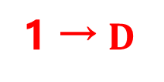

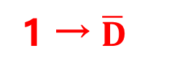

不同逻辑功能的触发器 —— D 触发器
维持阻塞 D 触发器（上升沿触发）：
当 $CP$ 从 $0$ 跳变到 $1$，$\overline{S}=\overline{{ Q}_{1}}=\overline{D}$，$\overline{R}=\overline{{ Q}_{4}}=D$
$$Q_{1}$$
$$D$$
$$G_{1}$$
若 $D=1$，则 $Q_{4}=0$，$Q_{1}=1$
1 → $\overline{D}$
$$G_{2}$$
$$G_{5}$$
$$\overline{S}$$
$$Q$$
1
↑
$$CP$$
0
$$\overline{R}$$
$$G_{6}$$
$$\overline{Q}$$
$$G_{3}$$
1 → $D$
$$G_{4}$$
$$Q_{4}$$
$$\overline{D}$$
$$D$$
10

Slide 11
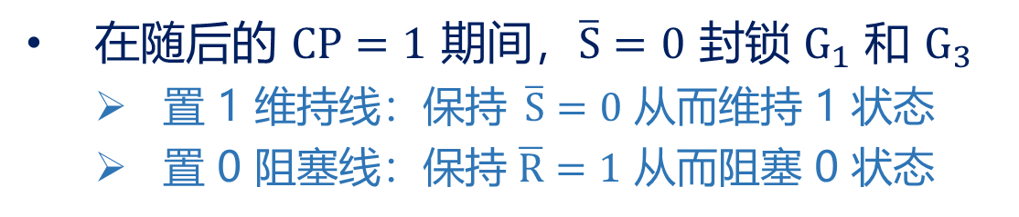

不同逻辑功能的触发器 —— D 触发器
维持阻塞 D 触发器（上升沿触发）：
当 $CP$ 从 $0$ 跳变到 $1$，$\overline{S}=\overline{{ Q}_{1}}=\overline{D}$，$\overline{R}=\overline{{ Q}_{4}}=D$
$$Q_{1}$$
1
$$G_{1}$$
若 $D=1$，则 $Q_{4}=0$，$Q_{1}=1$
置 1 维持线
置 0 阻塞线
  $\overline{S}=0$，$\overline{R}=1$，$Q=D=1$
0
$$G_{2}$$
$$G_{5}$$
$$\overline{S}$$
$$Q$$
1
↑
$$CP$$
0
$$\overline{R}$$
$$G_{6}$$
$$\overline{Q}$$
在随后的 $CP=1$ 期间，$\overline{S}=0$ 封锁 $G_{1}$ 和 $G_{3}$
  置 1 维持线：保持 $\overline{S}=0$ 从而维持 1 状态
  置 0 阻塞线：保持 $\overline{R}=1$ 从而阻塞 0 状态
$$G_{3}$$
1
$$G_{4}$$
$$Q_{4}$$
0
$$D$$
11

Slide 12

不同逻辑功能的触发器 —— D 触发器
维持阻塞 D 触发器（上升沿触发）：
当 $CP$ 从 $0$ 跳变到 $1$，$\overline{S}=\overline{{ Q}_{1}}=\overline{D}$，$\overline{R}=\overline{{ Q}_{4}}=D$
$$Q_{1}$$
$$D$$
$$G_{1}$$
若 $D=0$，则 $Q_{4}=1$，$Q_{1}=0$
1 → $\overline{D}$
$$G_{2}$$
$$G_{5}$$
$$\overline{S}$$
$$Q$$
1
↑
$$CP$$
0
$$\overline{R}$$
$$G_{6}$$
$$\overline{Q}$$
$$G_{3}$$
1 → $D$
$$G_{4}$$
$$Q_{4}$$
$$\overline{D}$$
$$D$$
12

Slide 13

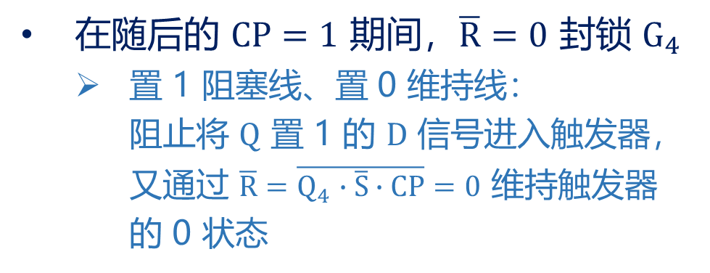
不同逻辑功能的触发器 —— D 触发器
维持阻塞 D 触发器（上升沿触发）：
当 $CP$ 从 $0$ 跳变到 $1$，$\overline{S}=\overline{{ Q}_{1}}=\overline{D}$，$\overline{R}=\overline{{ Q}_{4}}=D$
$$Q_{1}$$
0
$$G_{1}$$
若 $D=0$，则 $Q_{4}=1$，$Q_{1}=0$
  $\overline{S}=1$，$\overline{R}=0$，$Q=D=0$
1
$$G_{2}$$
$$G_{5}$$
$$\overline{S}$$
$$Q$$
1
↑
$$CP$$
0
$$\overline{R}$$
$$G_{6}$$
$$\overline{Q}$$
在随后的 $CP=1$ 期间，$\overline{R}=0$ 封锁 $G_{4}$
  置 1 阻塞线、置 0 维持线：
    阻止将 $Q$ 置 1 的 $D$ 信号进入触发器，
    又通过 $\overline{R}=\overline{Q_{4}∙\overline{S}∙CP}=0$ 维持触发器
    的 0 状态
$$G_{3}$$
0
置 1 阻塞线、置 0 维持线
$$G_{4}$$
$$Q_{4}$$
1
$$D$$
13

Slide 14
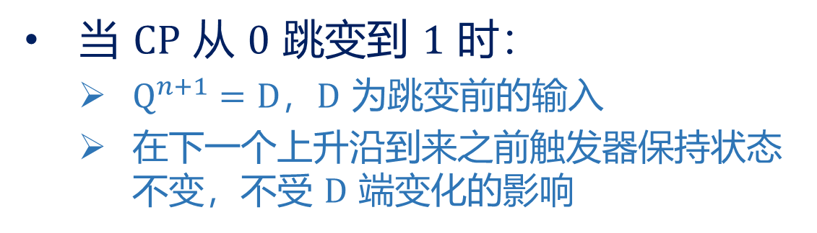
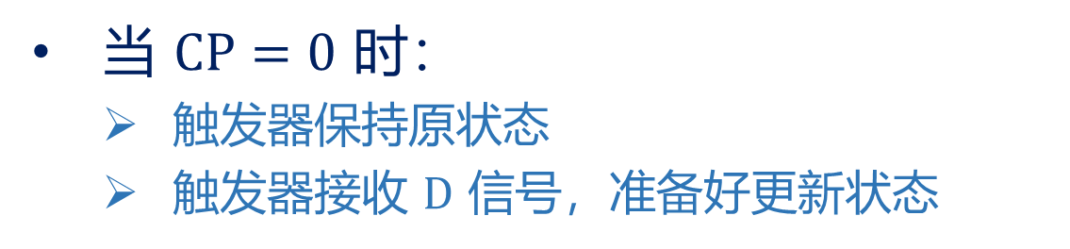
不同逻辑功能的触发器 —— D 触发器
维持阻塞 D 触发器（上升沿触发）总结：
当 $CP=0$ 时：
  触发器保持原状态
  触发器接收 $D$ 信号，准备好更新状态
$$Q_{1}$$
$$G_{1}$$
$$G_{2}$$
$$G_{5}$$
$$\overline{S}$$
$$Q$$
当 $CP$ 从 $0$ 跳变到 $1$ 时：
  $Q^{n+1}=D$，$D$ 为跳变前的输入
  在下一个上升沿到来之前触发器保持状态不变，不受 $D$ 端变化的影响
$$CP$$
$$\overline{R}$$
$$G_{6}$$
$$\overline{Q}$$
$$G_{3}$$
$$G_{4}$$
$$Q_{4}$$
$$D$$
14

Slide 15



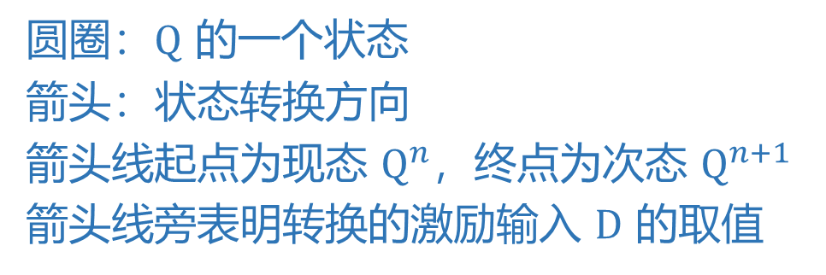
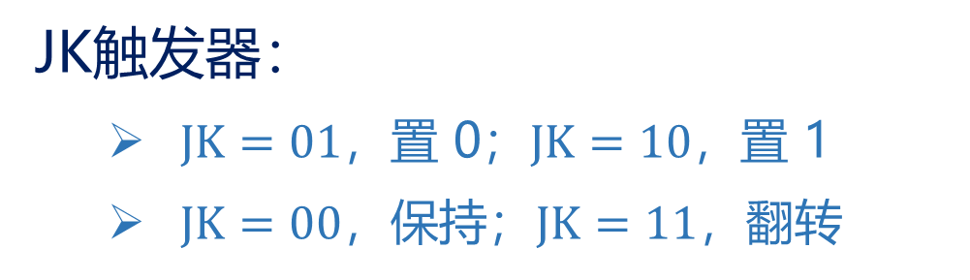





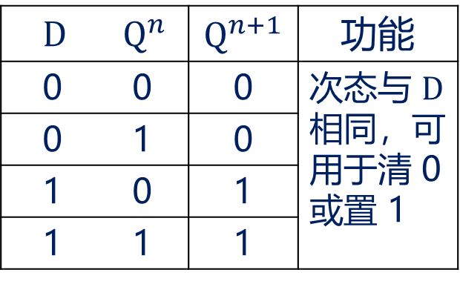






不同逻辑功能的触发器 —— D 触发器
D 触发器状态图：
特性表
$D$ $Q^{n}$ | $$Q^{n+1}$$ | 功能
0 0 | 0 | 次态与 $D$ 相同，可用于清 0 或置 1
0 1 | 0
1 0 | 1
1 1 | 1
$$D$$
$$Q$$
1
0
0
1
1
0
特性方程：$Q^{n+1}=D$
状态图
逻辑符号：
圆圈：$Q$ 的一个状态
箭头：状态转换方向
箭头线起点为现态 $Q^{n}$，终点为次态 $Q^{n+1}$
箭头线旁表明转换的激励输入 $D$ 的取值
$$D$$
$$1D$$
$$Q$$
$$D$$
$$1D$$
$$Q$$
$$CP$$
$$C1$$
$$\overline{Q}$$
$$CP$$
$$C1$$
$$\overline{Q}$$
上升沿有效
下降沿有效
15

Slide 16

































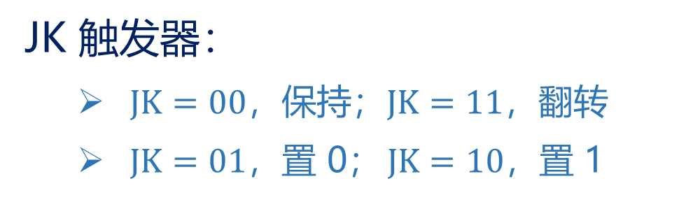
不同逻辑功能的触发器 —— JK 触发器
JK 触发器：
  $JK=00$，保持；$JK=11$，翻转
  $JK=01$，置 0； $JK=10$，置 1
$$Q^{n+1}$$
$$JK$$
$$Q^{n}$$
$$00$$
$$01$$
$$11$$
$$10$$
$$0$$
$$0$$
$$0$$
$$1$$
$$1$$
$$1$$
$$1$$
$$0$$
$$0$$
$$1$$
特性表
$J$ $K$ $Q^{n}$ | $$Q^{n+1}$$ | 功能
0 0 0 0 0 1 | 0 1 | 保持 不变
0 1 0 0 1 1 | 0 0 | 置 0
1 0 0 1 0 1 | 1 1 | 置 1
1 1 0 1 1 1 | 1 0 | 翻转
特性方程：$Q^{n+1}=J \overline{Q^{n}}+\overline{K} Q^{n}$
逻辑符号：
$$J$$
$$1J$$
$$Q$$
$$J$$
$$1J$$
$$Q$$
$$CP$$
$$C1$$
$$CP$$
$$C1$$
$$K$$
$$1K$$
$$\overline{Q}$$
$$K$$
$$1K$$
$$\overline{Q}$$
上升沿有效
下降沿有效
16

Slide 17
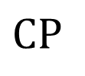








不同逻辑功能的触发器 —— JK 触发器
JK 触发器：
  $JK=00$，保持；$JK=11$，翻转
  $JK=01$，置 0； $JK=10$，置 1
$$1J$$
$$Q$$
下降沿有效
$$C1$$
$$1K$$
$$\overline{Q}$$
特性表
$$CP$$
$J$ $K$ $Q^{n}$ | $$Q^{n+1}$$ | 功能
0 0 0 0 0 1 | 0 1 | 保持 不变
0 1 0 0 1 1 | 0 0 | 置 0
1 0 0 1 0 1 | 1 1 | 置 1
1 1 0 1 1 1 | 1 0 | 翻转
$$J$$
$$K$$
$$Q$$
17

Slide 18

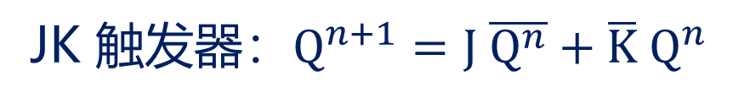
















不同逻辑功能的触发器 —— JK 触发器
D 触发器构成 JK 触发器：
$$J$$
转换电路
$$1D$$
$$Q$$
$$J$$
$$1J$$
$$Q$$
$$CP$$
$$C1$$
$$K$$
$$C1$$
$$\overline{Q}$$
$$K$$
$$1K$$
$$\overline{Q}$$
D 触发器：$Q^{n+1}=D$
$$J$$
JK 触发器：$Q^{n+1}=J \overline{Q^{n}}+\overline{K} Q^{n}$
$$1D$$
$$Q$$
$$K$$
转换电路：$D=J \overline{Q^{n}}+\overline{K} Q^{n}$
$$CP$$
$$C1$$
$$\overline{Q}$$
18
Notes:
求 $D=f(J,K,Q^{n})$ 来得到转换电路

Slide 19

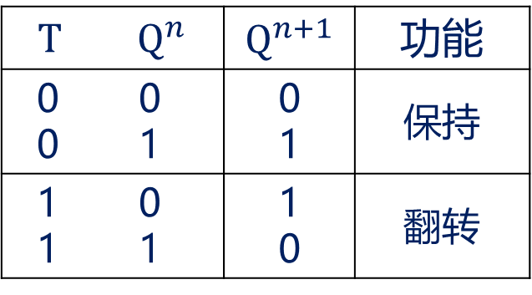


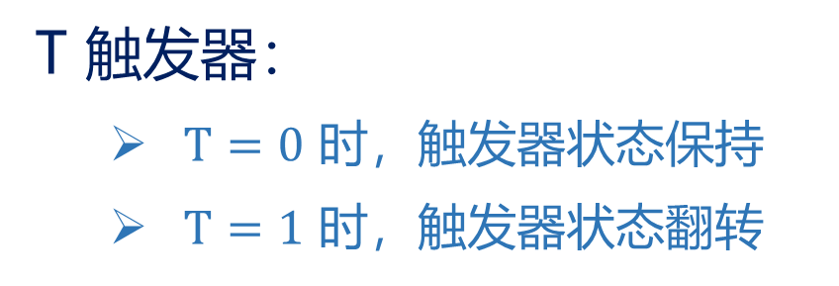


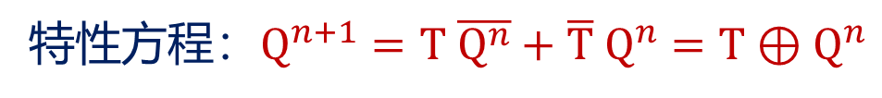

不同逻辑功能的触发器 —— T 触发器
T 触发器：
  $T=0$ 时，触发器状态保持
  $T=1$ 时，触发器状态翻转
$$T$$
$$Q$$
1
0
0
1
0
1
特性表
状态图
$T$ $Q^{n}$ | $$Q^{n+1}$$ | 功能
0 0 0 1 | 0 1 | 保持
1 0 1 1 | 1 0 | 翻转
特性方程：$Q^{n+1}=T \overline{Q^{n}}+\overline{T} Q^{n}=T⊕Q^{n}$
逻辑符号：
$$T$$
$$1T$$
$$Q$$
$$T$$
$$1T$$
$$Q$$
$$CP$$
$$C1$$
$$\overline{Q}$$
$$CP$$
$$C1$$
$$\overline{Q}$$
上升沿有效
下降沿有效
19

Slide 20




















不同逻辑功能的触发器 —— T 触发器
D 触发器构成 T 触发器：
转换电路
$$1D$$
$$Q$$
$$T$$
$$1T$$
$$Q$$
$$T$$
$$C1$$
$$\overline{Q}$$
$$CP$$
$$C1$$
$$\overline{Q}$$
$$1D$$
$$Q$$
D 触发器：$Q^{n+1}=D$
$$T$$
$$CP$$
$$C1$$
$$\overline{Q}$$
T 触发器：$Q^{n+1}=T \overline{Q^{n}}+\overline{T} Q^{n}$
转换电路：$D=T \overline{Q^{n}}+\overline{T} Q^{n}=T⊕Q^{n}$
$$1D$$
$$Q$$
$$T$$
$$CP$$
$$C1$$
$$\overline{Q}$$
20
Notes:
求 $D=f(T,Q^{n})$ 来得到转换电路

Slide 21













不同逻辑功能的触发器 —— T 触发器
JK 触发器构成 T 触发器：
转换电路
$$1J$$
$$Q$$
$$T$$
$$1T$$
$$Q$$
$$T$$
$$C1$$
$$1K$$
$$\overline{Q}$$
$$CP$$
$$C1$$
$$\overline{Q}$$
JK 触发器：$Q^{n+1}=J \overline{Q^{n}}+\overline{K} Q^{n}$
$$T$$
$$1J$$
$$Q$$
T 触发器：$Q^{n+1}=T \overline{Q^{n}}+\overline{T} Q^{n}$
$$CP$$
$$C1$$
$$1K$$
$$\overline{Q}$$
转换电路： $J=K=T$
21
Notes:
求 $J=f_{1}(T,Q^{n})$ 和 $K=f_{2}(T,Q^{n})$ 来得到转换电路

Slide 22

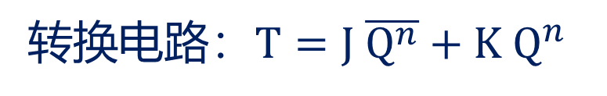





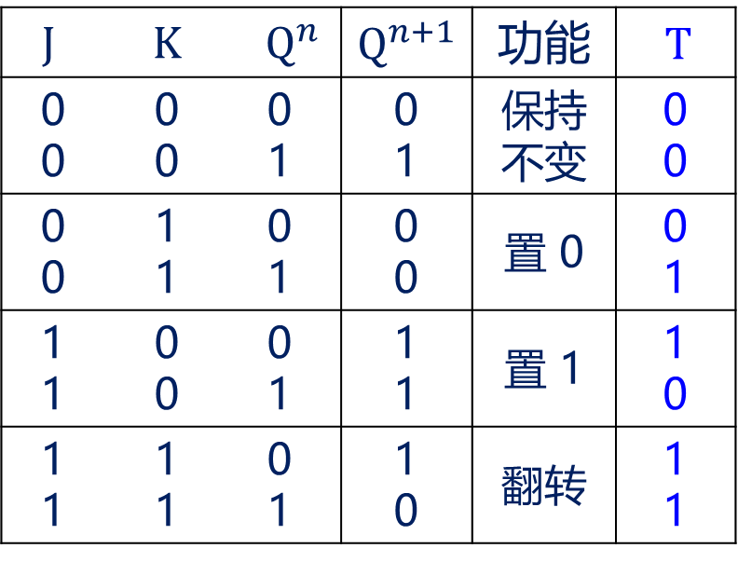














不同逻辑功能的触发器 —— T 触发器
T 触发器构成 JK 触发器（不直观）：
特性表
$J$ $K$ $Q^{n}$ | $$Q^{n+1}$$ | 功能 | $T$
0 0 0 0 0 1 | 0 1 | 保持 不变 | 0 0
0 1 0 0 1 1 | 0 0 | 置 0 | 0 1
1 0 0 1 0 1 | 1 1 | 置 1 | 1 0
1 1 0 1 1 1 | 1 0 | 翻转 | 1 1
$$J$$
转换电路
$$1T$$
$$Q$$
$$K$$
$$C1$$
$$\overline{Q}$$
T 触发器：$Q^{n+1}=T \overline{Q^{n}}+\overline{T} Q^{n}$
JK 触发器：$Q^{n+1}=J \overline{Q^{n}}+\overline{K} Q^{n}$
$$T$$
$$JK$$
转换电路：$T=J \overline{Q^{n}}+K Q^{n}$
$$Q^{n}$$
$$00$$
$$01$$
$$11$$
$$10$$
$$0$$
$$0$$
$$0$$
$$1$$
$$1$$
$$1$$
$$0$$
$$1$$
$$1$$
$$0$$
22
Notes:
根据 $Q^{n}$ 和 $Q^{n+1}$ 的值得到 $T$ 的值后，再通过求 $T=f(J,K,Q^{n})$ 来得到转换电路
把 T 当作是 J、K、Q^n 到 Q^(n+1) 的一个中间变量

Slide 23





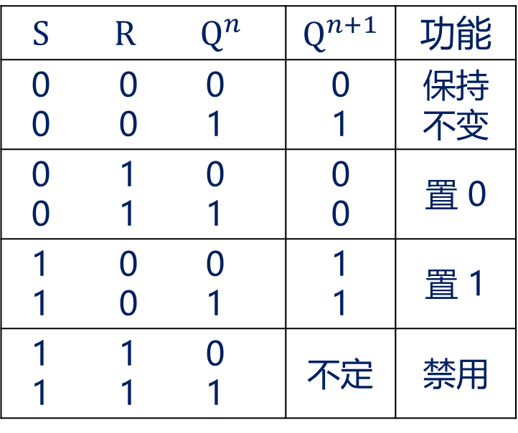
不同逻辑功能的触发器 —— SR 触发器
$$SR$$
SR 触发器：
  必循遵循 $SR=0$ 的约束条件
$$Q$$
10
0x
0
1
x0
01
特性表
SR 触发器状态图
$S$ $R$ $Q^{n}$ | $$Q^{n+1}$$ | 功能
0 0 0 0 0 1 | 0 1 | 保持 不变
0 1 0 0 1 1 | 0 0 | 置 0
1 0 0 1 0 1 | 1 1 | 置 1
1 1 0 1 1 1 | 不定 | 禁用
$$JK$$
$$Q$$
1x
0x
0
1
x0
x1
JK 触发器状态图
JK 触发器可实现 SR 触发器所有功能
23
Notes:
制造商罕有提供专门的 SR 触发器产品，它主要出现于集成电路的内部结构中，需要单独提供 SR 触发器时，可以用 JK 触发器直接代替

Slide 24
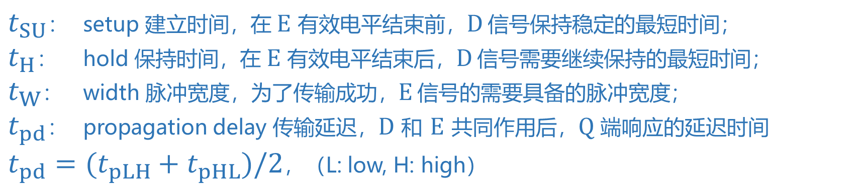
锁存器和触发器的动态特性
D 锁存器的动态特性（高电平有效）
$$D$$
$$t_{SU}$$
$$t_{H}$$
$$E$$
$$t_{W}$$
$$Q$$
$$t_{pLH}$$
$$t_{pHL}$$
$t_{SU}$： setup 建立时间，在 $E$ 有效电平结束前，$D$ 信号保持稳定的最短时间；
$t_{H}$： hold 保持时间，在 $E$ 有效电平结束后，$D$ 信号需要继续保持的最短时间；
$t_{W}$： width 脉冲宽度，为了传输成功，$E$ 信号的需要具备的脉冲宽度；
$t_{pd}$： propagation delay 传输延迟，$D$ 和 $E$ 共同作用后，$Q$ 端响应的延迟时间
$t_{pd}=(t_{pLH}+t_{pHL})/2$，（L: low, H: high）
24

Slide 25



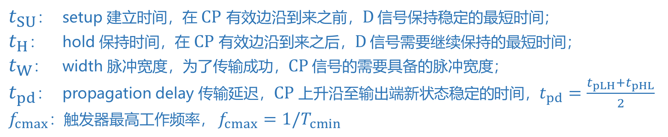






锁存器和触发器的动态特性
D 触发器的动态特性（上升沿有效）
$$D$$
$$t_{SU}$$
$$t_{H}$$
$$CP$$
$$t_{W}$$
$$T_{cmin}$$
$$Q$$
$$t_{pLH}$$
$$t_{pHL}$$
$t_{SU}$： setup 建立时间，在 $CP$ 有效边沿到来之前，$D$ 信号保持稳定的最短时间；
$t_{H}$： hold 保持时间，在 $CP$ 有效边沿到来之后，$D$ 信号需要继续保持的最短时间；
$t_{W}$： width 脉冲宽度，为了传输成功，$CP$ 信号的需要具备的脉冲宽度；
$t_{pd}$： propagation delay 传输延迟，$CP$ 上升沿至输出端新状态稳定的时间，$t_{pd}=\frac{t_{pLH}+t_{pHL}}{2}$
$f_{cmax}$：触发器最高工作频率， $f_{cmax}=1/T_{cmin}$
25

Slide 26
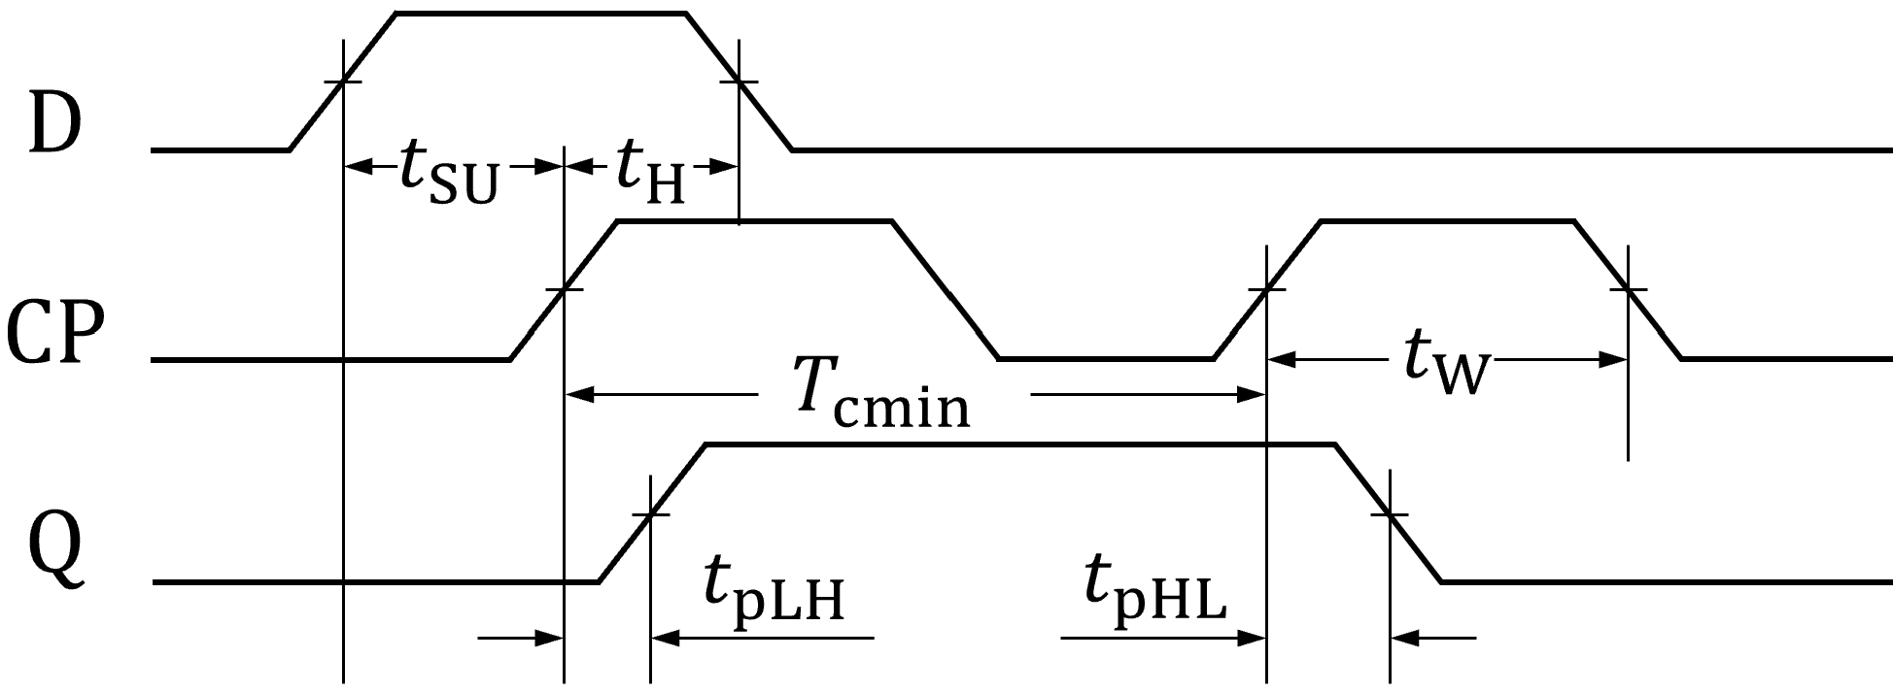















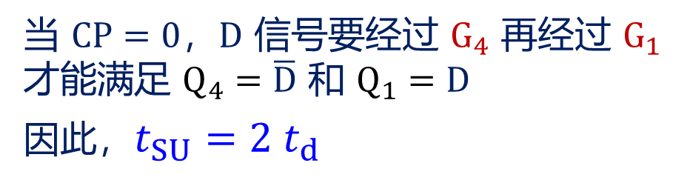


锁存器和触发器的动态特性
维持阻塞 D 触发器的动态特性
  设所有门的传输延迟都为 1 $t_{d}$ 且导线无延迟
$$Q_{1}$$
$$D$$
$$G_{1}$$
1
$$G_{2}$$
当 $CP=0$，$D$ 信号要经过 $G_{4}$ 再经过 $G_{1}$ 才能满足 $Q_{4}=\overline{D}$ 和 $Q_{1}=D$
因此，$t_{SU}=2 t_{d}$
$$\overline{S}$$
$$G_{5}$$
$$Q$$
$$CP$$
0
$$\overline{R}$$
$$G_{6}$$
$$\overline{Q}$$
$$G_{3}$$
1
$$G_{4}$$
$$Q_{4}$$
$$\overline{D}$$
$$D$$
26

Slide 27
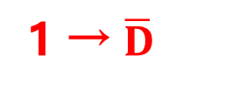

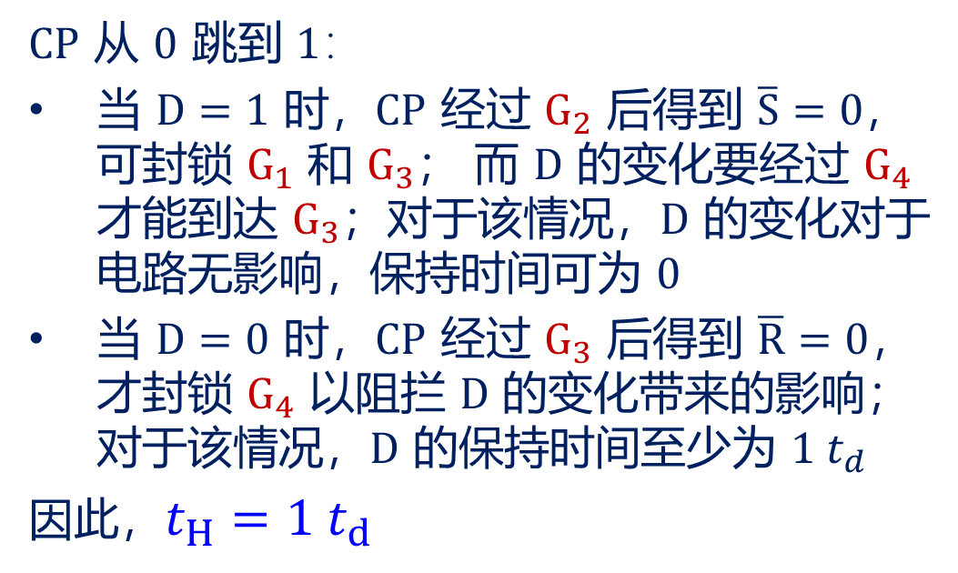

锁存器和触发器的动态特性
维持阻塞 D 触发器的动态特性
  设所有门的传输延迟都为 1 $t_{d}$ 且导线无延迟
$$Q_{1}$$
$$D$$
$$G_{1}$$
$CP$ 从 $0$ 跳到 $1：$
当 $D=1$ 时，$CP$ 经过 $G_{2}$ 后得到 $\overline{S}=0$，可封锁 $G_{1}$ 和 $G_{3}$； 而 $D$ 的变化要经过 $G_{4}$ 才能到达 $G_{3}$；对于该情况，$D$ 的变化对于电路无影响，保持时间可为 $0$
当 $D=0$ 时，$CP$ 经过 $G_{3}$ 后得到 $\overline{R}=0$，才封锁 $G_{4}$ 以阻拦 $D$ 的变化带来的影响；对于该情况，$D$ 的保持时间至少为 $1 t_{d}$
因此，$t_{H}=1 t_{d}$
1 → $\overline{D}$
$$G_{2}$$
$$G_{5}$$
$$\overline{S}$$
$$Q$$
1
↑
$$CP$$
0
$$\overline{R}$$
$$G_{6}$$
$$\overline{Q}$$
$$G_{3}$$
1 → $D$
$$G_{4}$$
$$Q_{4}$$
$$\overline{D}$$
$$D$$
27

Slide 28
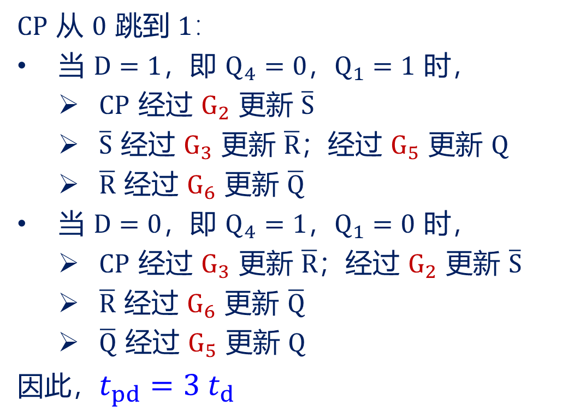
锁存器和触发器的动态特性
维持阻塞 D 触发器的动态特性
  设所有门的传输延迟都为 1 $t_{d}$ 且导线无延迟
$$Q_{1}$$
$$D$$
$CP$ 从 $0$ 跳到 $1：$
当 $D=1$，即 $Q_{4}=0$，$Q_{1}=1$ 时，
  $CP$ 经过 $G_{2}$ 更新 $\overline{S}$
  $\overline{S}$ 经过 $G_{3}$ 更新 $\overline{R}$；经过 $G_{5}$ 更新 $Q$
  $\overline{R}$ 经过 $G_{6}$ 更新 $\overline{Q}$
当 $D=0$，即 $Q_{4}=1$，$Q_{1}=0$ 时，
  $CP$ 经过 $G_{3}$ 更新 $\overline{R}$；经过 $G_{2}$ 更新 $\overline{S}$
  $\overline{R} \text{经过 }G_{6}\text{ 更新 }\overline{Q}$
  $\overline{Q}$ 经过 $G_{5}$ 更新 $Q$
因此，$t_{pd}=3 t_{d}$
$$G_{1}$$
1 → $\overline{D}$
$$G_{2}$$
$$G_{5}$$
$$\overline{S}$$
$$Q$$
1
↑
$$CP$$
0
$$\overline{R}$$
$$G_{6}$$
$$\overline{Q}$$
$$G_{3}$$
1 → $D$
$$G_{4}$$
$$Q_{4}$$
$$\overline{D}$$
$$D$$
28

Slide 29
作业
电子技术基础（数字部分）
10 月 22 日的作业
P252 - 254：
  5.4.2，5.4.3
  5.4.9，5.4.10
P257：
  5.5.11

